Slide 1
KISS_DC ( Keep It Simple, Stupid Distributed Computing using WASM )
Konrad Podstawski
Paweł Piątek
Zespół Szkół Technicznych w Tarnowie

Slide 2
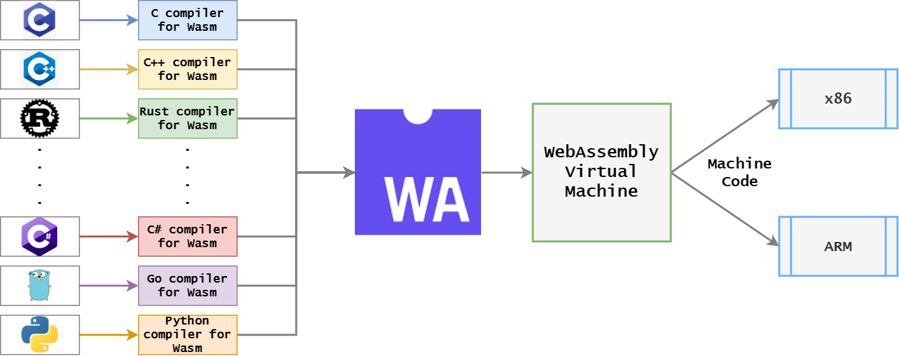
Webassembly (WASM)
WebAssembly, w skrócie Wasm – otwarty standard przenośnego zapisu binarnego, oraz reprezentacji tekstowej w formie S-wyrażeń. Głównym założeniem języka jest udostępnianie wysoko wydajnej platformy do uruchamiania aplikacji na stronach internetowych.
W projekcie język WebAssembly jest wykorzystywany jako język pośredni pozwalając na pisanie kodu w dowolnym języku kompilującym się do wasm’a zwiększając przystępność dla nowych użytkowników jak i pozwalając uzyskiwać niewyobrażalną dotychczas wydajność przy pomocy zwykłych przeglądarek internetowcyh, porównywalną z kodem uruchamianym jako osobna aplikacja

Slide 3
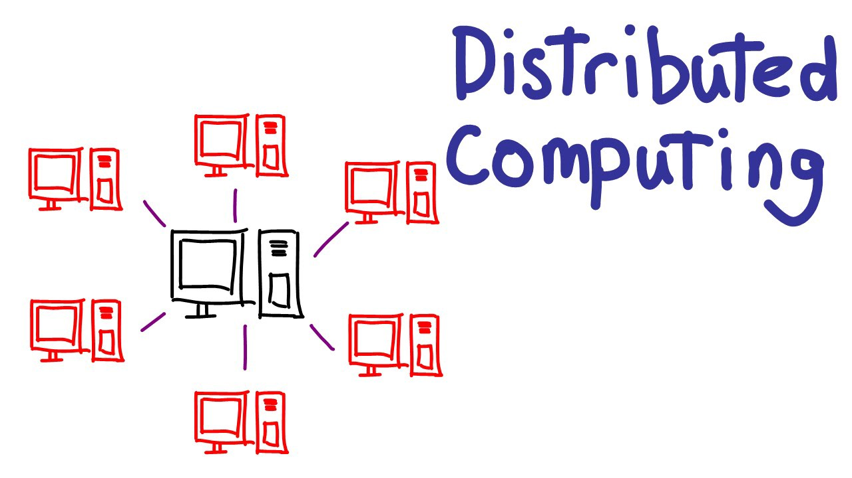
Obliczenia rozproszone (distributed computing)
Obliczenia rozproszone (ang. distributed computing) – obliczenia, wykorzystujące współdzielenie zasobów obliczeniowych (np. pamięci komputerowej, mocy procesora).
Szczególną popularnością wśród użytkowników Internetu cieszą się projekty, w których użytkownicy udostępniają odpłatnie bądź nieodpłatnie moc obliczeniową swoich komputerów firmom prywatnym, instytucjom naukowym, rządowym lub osobom prywatnym. Użytkownik instaluje oprogramowanie (klienta), który pobiera dane z serwera w celu ich przetworzenia. Po przetworzeniu pobranych danych klient przesyła serwerowi wyniki przeprowadzonych obliczeń, a następnie pobiera od serwera kolejne dane do przetworzenia.

Slide 4
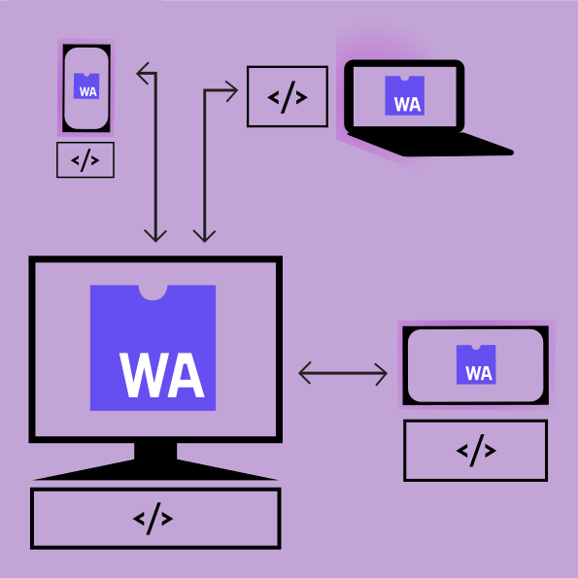
Cel projektu
Celem projektu jest stworzenie narzędzia pozwalającego w łatwy sposób na nie zależne od platformy pisanie w dowolnym języku programowania (kompilującym się w do webassmblera) programów do obliczeń rozproszonych z zachowaniem najwyższej możliwej wydajności (wręcz jak natywnej aplikacji) z wykorzystaniem webassemblera jako języka pośredniego co umożliwi udostępnienie mocy obliczeniowej w łatwy sposób od urządzeń wcześniej niedostępnych i w serwisach internetowych (np. facebok, netflix, youtube i własnych platformach).

Slide 5
zastosowanie projektu
Narzędzie może zostać użyte np. w projektach takich jak BOINC (Berkeley Open Infrastructure for Network Computing) lub Folding@home i innymi inicjatywami naukowymi które posiadają autorskie rozwiązanie obliczeń rozproszonych gdzie zaimplementowanie mojego rozwiązania mogło by zwiększyć ilość urządzeń które można wykorzystać do pracy naukowej.

Slide 6
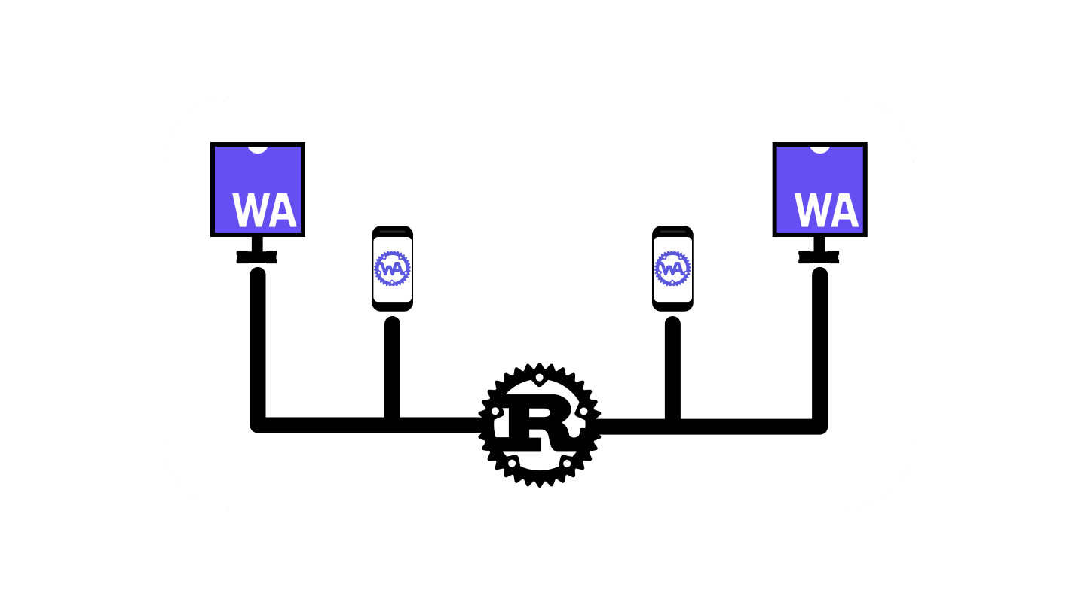
Dziękuję za uwagę
Źródła: wikipedia

